Slide 1
সবাইকে ফুলেল শুভেচ্ছা

Slide 2
শিক্ষক পরিচিতি
আবদুল্লা আল মামুন
সহকারী শিক্ষক
দক্ষিণ হাজাতিয়া সরকারি প্রাথমিক বিদ্যালয়।
লালমাই,কুমিল্লা।

Slide 3
শ্রেণিঃচতুর্থ
বিষয়ঃবাংলাদেশ ও বিশ্ব পরিচয়
অধ্যায়ঃ 4
নাগরিক অধিকার
সময়ঃ৩৫ মিনিট

Slide 4
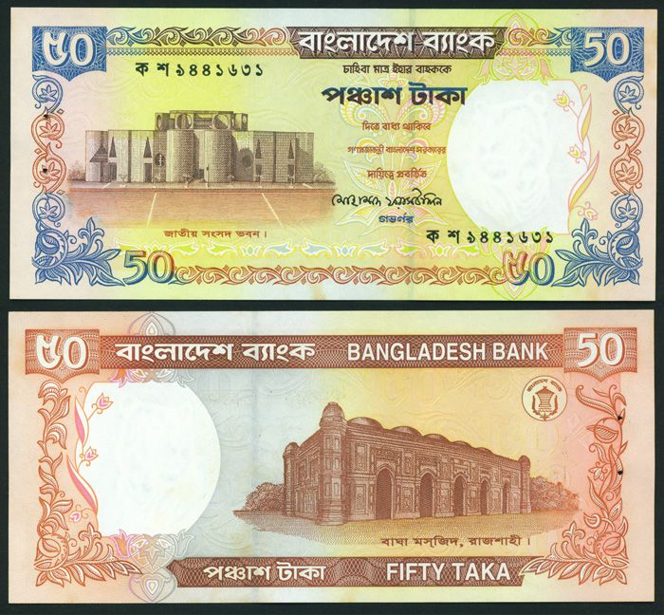
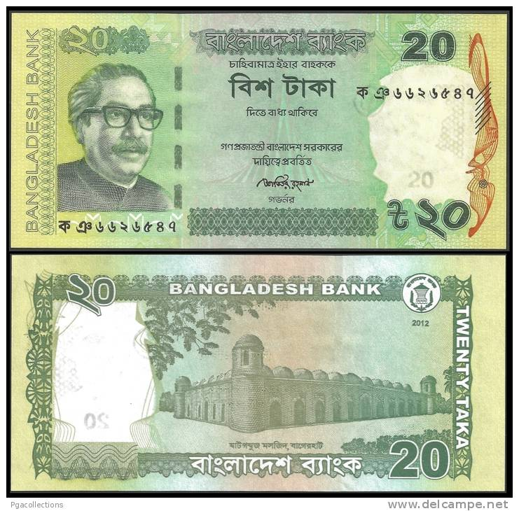

Slide 5
পাঠ শিরোনামঃঅর্থনৈতিক অধিকার
পৃষ্ঠা নংঃ২২-২৩

Slide 6
শিখনফল
৪.১.১ নাগরিক কাকে বলে তা বলতে পারবে ।
৪.১.২ নাগরিক অধিকার কী বলতে পারবে।
৪.1.৩ নাগরিক হিসেবে নিজের অধিকার বর্ণনা করতে পারবে।

Slide 7
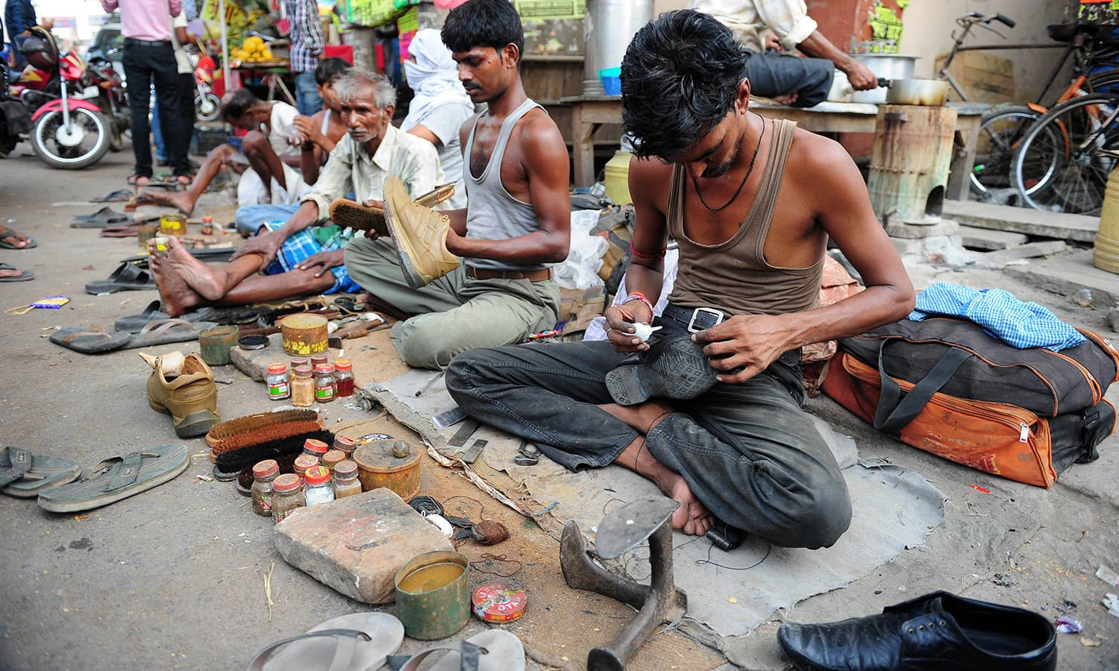
নাগরিক অধিকার

Slide 8
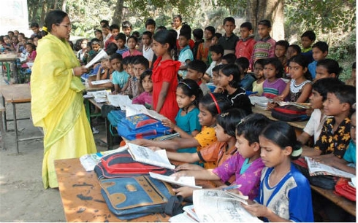
নাগরিক অধিকার

Slide 9
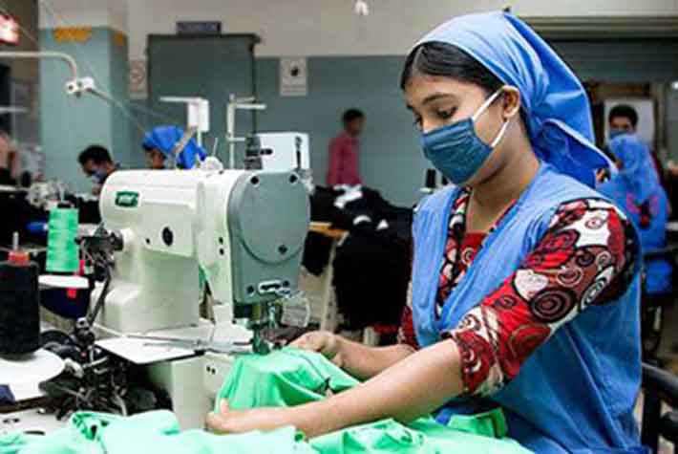
একজন নাগরিক যে সকল সুযোগ সুবিধা ভোগ করে তাকে নাগরিক অধিকার বলে।

Slide 10
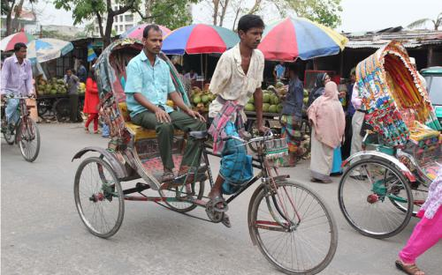
শিক্ষার্থীদের আমি বলব , সমাজে অর্থনৈতিক অধিকারের বিষয়টি অর্থ ও কাজের সাথে সম্পর্কিত ।

Slide 11
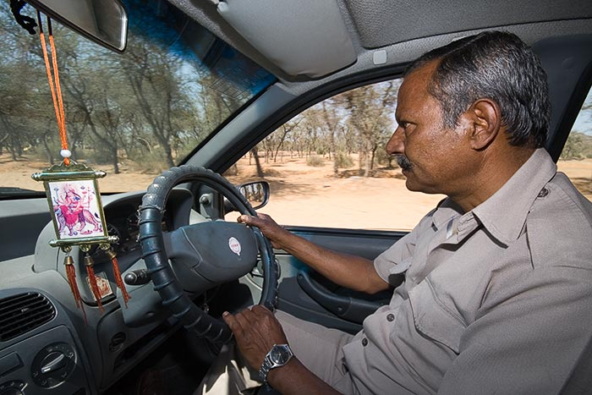
জীবন ধারণের জন্য কোনো কাজ করে আয় রোজগার করার অধিকারকে অর্থনৈতিক অধিকার বলে।

Slide 12
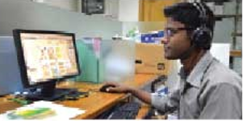
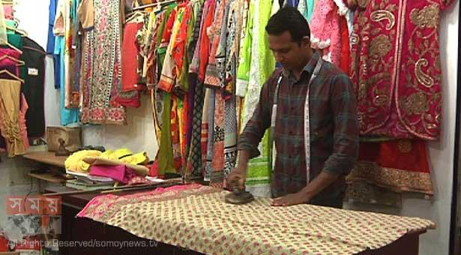
অর্থনৈতিক অধিকার
আয় রোজগার করার অধিকার

Slide 13
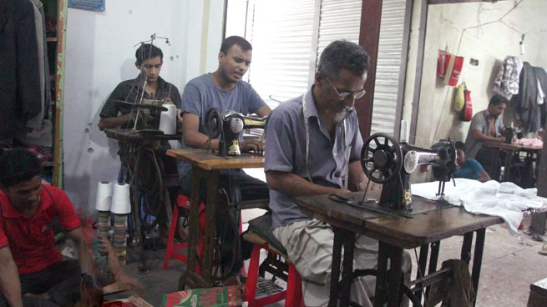
অর্থনৈতিক অধিকার
ন্যায্য মজুরি লাভের অধিকার

Slide 14
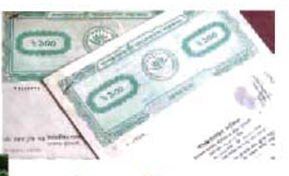
অর্থনৈতিক অধিকার
সম্পত্তির অধিকার

Slide 15
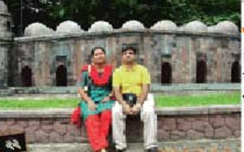
অর্থনৈতিক অধিকার
অবকাশ ছুটি লাভের অধিকার

Slide 16
দলীয় কাজ
ক দল
১.নাগরিক হিসেবে নিজের অধিকার সম্পর্কে ৫ টি বাক্য বল।
খ দল
১.নাগরিক হিসেবে তুমি কি কি অধিকার ভোগ কর ৫টি বাক্য বল।
গ দল
৩টি অর্থনৈতিক অধিকারের নাম বল।

Slide 17
শিক্ষার্থীদের আজকের পাঠটি নিরবে পড়তে বলব।

Slide 18
মৌখিক মূল্যায়ন
৩টি অর্থনৈতিক অধিকারের নাম বল।
১.মজুরি লাভ কোন ধরনের অধিকার?
২.আয় রোজগার কোন ধরনের অধিকার?
সম্পত্তির অধিকার কোন ধরনের অধিকার?

Slide 19
সবাইকে ধন্যবাদ

